Slide 1
Test sur les tables de multiplication et les enchaînements d’opérations
Attention : vous avez droit ENTRE
8 ET 15 secondes par calcul

Slide 2
CALCUL 1
$$4×7$$

Slide 3
CALCUL 2
$$8×9$$

Slide 4
CALCUL 3
$$6×7$$

Slide 5
CALCUL 4
$$5×8$$

Slide 6
CALCUL 5
$$6×4$$

Slide 7
CALCUL 6
$$8×8$$

Slide 8

CALCUL 7
$$20 −5+7$$

Slide 9

CALCUL 8
$\left(6,2+4,3\right)×$ 2 + 7

Slide 10
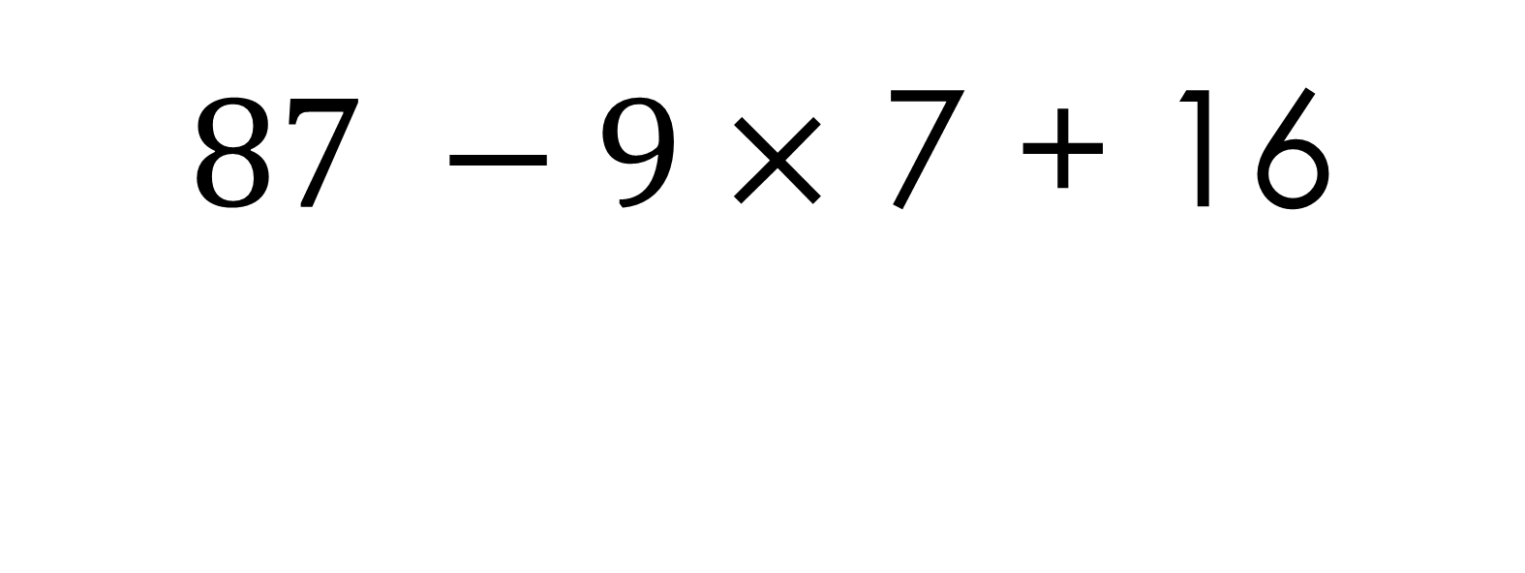
CALCUL 9
$[14 −\left(2+3\right)]$ x 7

Slide 11
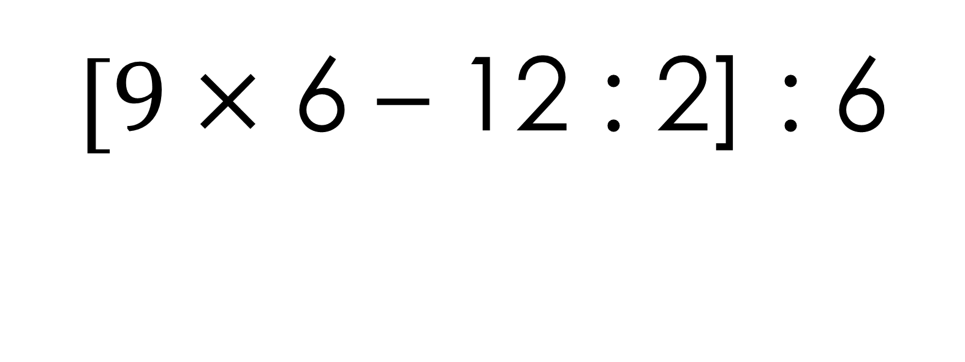
CALCUL 10
$[9×$ 6 – 12 : 2] : 6

Slide 12
LE TEST EST TERMINE

